Slide 1
Экспериментальная деятельность детей: 1. Познавательные занятия

Slide 2
2. Физические соревнования. (что происходит с моим организмом?)

Slide 3
Сбор и систематизация информации: 1. Рассматривание картинок, фотографий о спорте. 2. Использование дидактических игр.

Slide 4
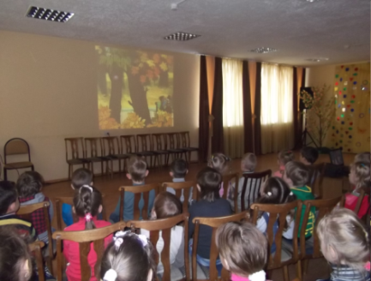
3. Просмотр видиомультфильмов (Культпоход в ДК «Судоремонтник»)

Slide 5
4. Создание рисунков о спорте, оформление их в галерею, альбомы

Slide 6
5. Систематизация стихов и загадок о спорте, его значении в жизни человека (в форме альбомов)

